Slide 1

Linux专用
密码本
Reporter：不向C语言低头小组
崔冬辰 李尚哲 唐昊哲

Slide 2

1
选题与需求分析
2
程序设计和实现
3
我们的团队合作
4
成果展示

Slide 3


1.选题与需求分析
Why
管理账户密码
我们会遇到这样的问题
……
Who
Linux用户
1.记不住用户名
How
安装curses库后，链接编译运行
2.记不住密码
When
忘记了原来的账密，或有新账密需要添加时
3.忘记是拿来登陆啥的
4.Linux用户运行C程序不能进行屏幕操作
What
一个能够在Linux环境下可以实现屏幕操作的密码本

Slide 4
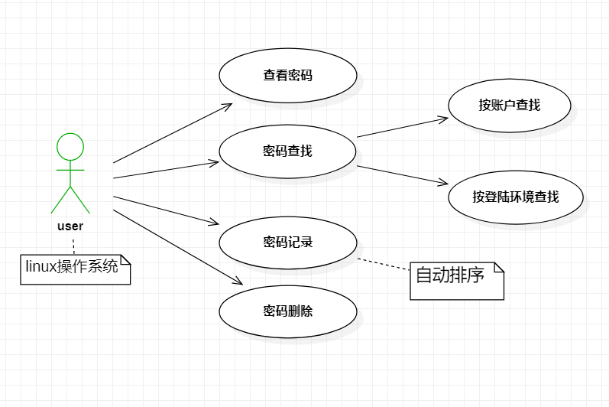
1.选题与需求分析
UML用例图

Slide 5

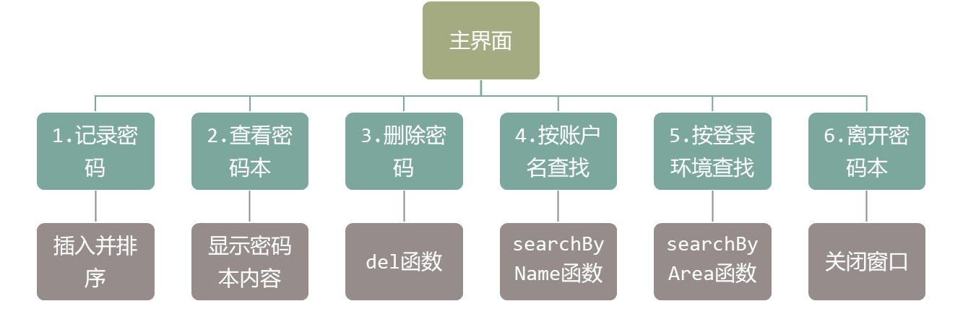
2.程序设计与实现
体系结构设计

Slide 6
2.程序设计与实现
数据结构设计
struct student
{
char name[50]; //用户名
char code[21]; //密码
char answer[5]; //密保答案
char area[100]; //登录环境
struct student *next;
};

Slide 7
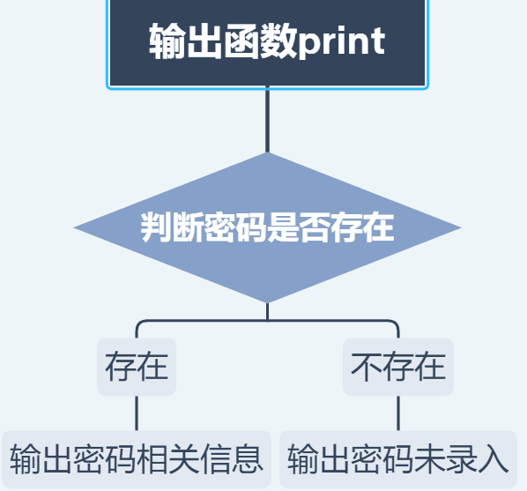
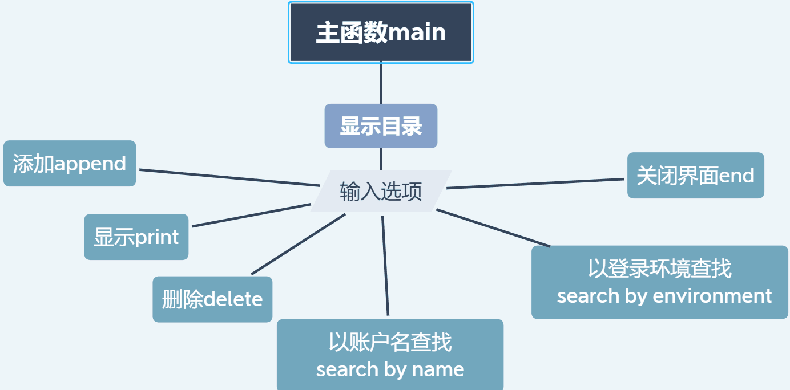
算法设计
Main函数
Print函数

Slide 8
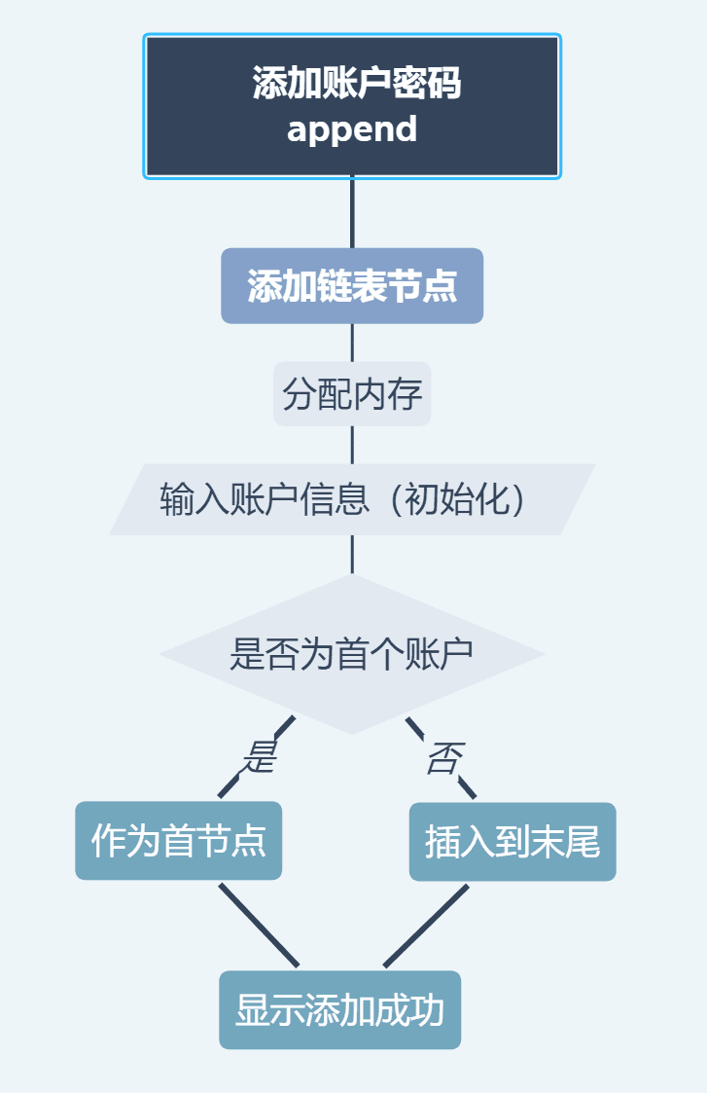
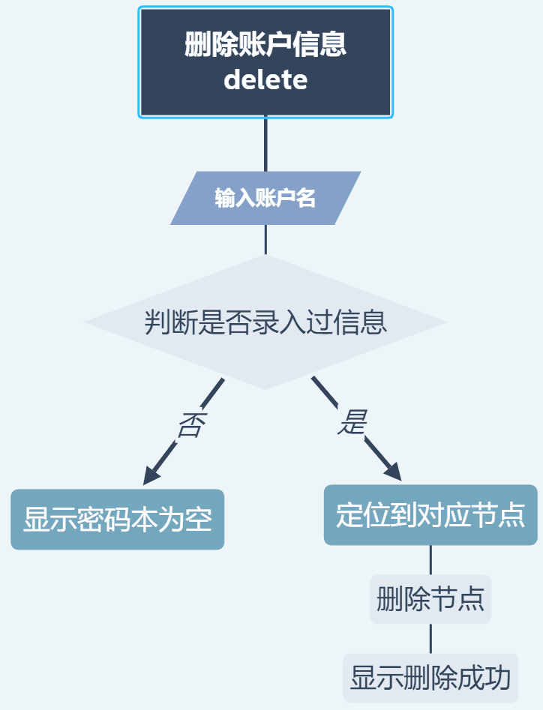
算法设计
append函数
delete函数

Slide 9
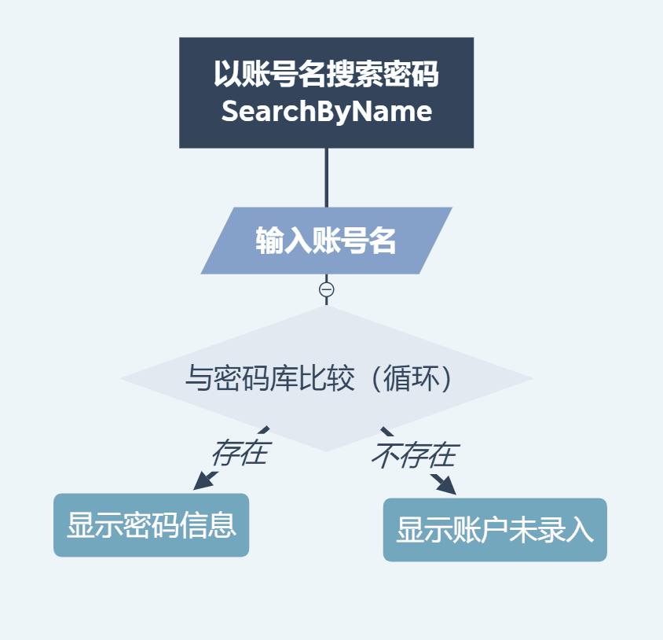
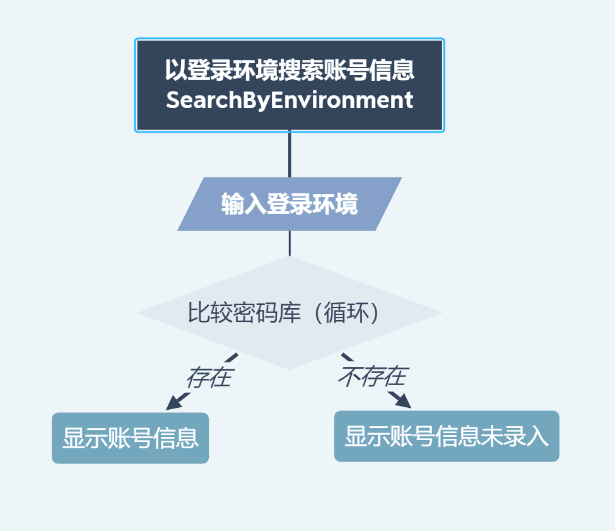
算法设计
Search
ByName
Search
ByArea

Slide 10

我们的团队合作
—— 使用Git和Github多人协作

Slide 11
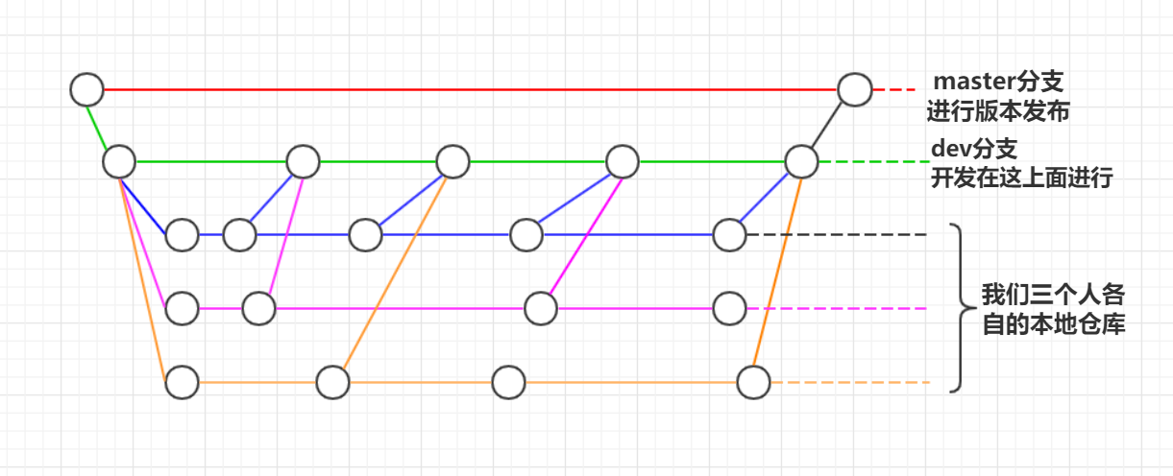
我们的团队合作
团队合作流程图

Slide 12
Opinion
Inspiration of Experience Learning Theory on Mathematic Activity Experience Teaching
Opinion
Opinion
Wo can all do lots of things .
Wo can all do lots of things and thus the company will be bet and more
Opinion
Wo can all do lots
Opinion
Wo can all do a lot of things thus a lot
Opinion
Wo can all do lots of things
Opinion

Slide 13
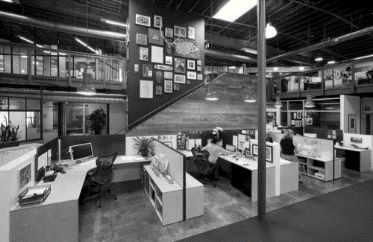

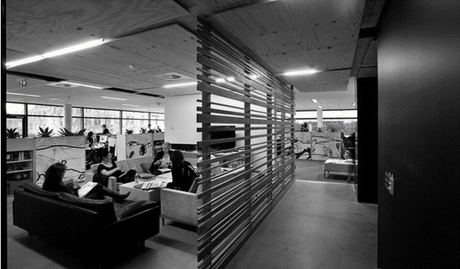
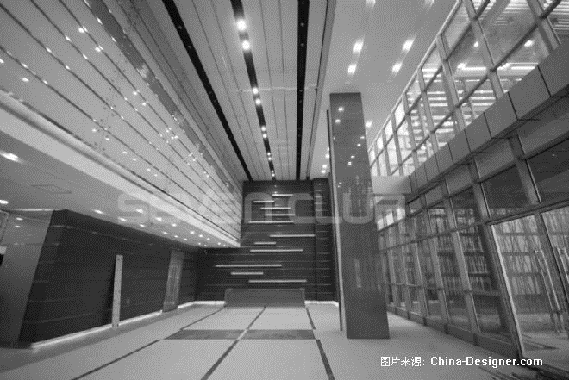
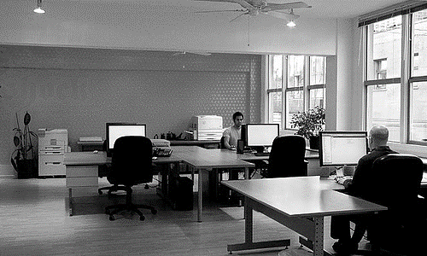
Stage plan
To enhance learning, and strive to improve their own quality

Slide 14
Opinion
Inspiration of Experience Learning Theory on Mathematic Activity Experience Teaching
For male Wo can all do lots of things and thus the company will be bet and more
For female Wo can all do lots of things and thus the company will be bet and more
48%
52%

Slide 15
Thank
you

